Slide 1
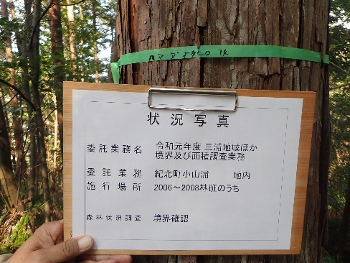
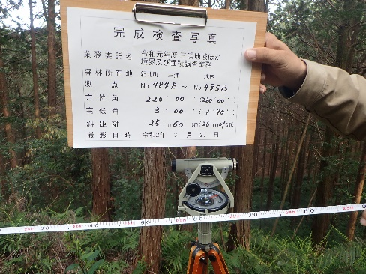
三重県 紀北町（森林経営管理制度に基づく事業地の境界及び面積調査）
森林整備
紀北町では、経営意欲の低下や所有者不明森林の増加、境界未確定の森林や担い手不足といった森林整備を進める際の課題に対応し、管理を推進するため、その境界及び面積について現地の林況により、森林整備を進める方針。
令和元年度においては、令和２年度実施予定の意向調査に向けて、事業地の境界確定・面積調査（周囲測量）を実施。
令和２年度より意向調査を実施し、順次森林整備を行う。
□ 事業内容
１ 境界及び面積調査業務（森林経営管理推進事業）
町内の事業地における私有林の境界確定・面積調査（周囲測量）を実施。
町内で最初に実施する箇所として、三浦・馬越地域から事業を着手。
【事 業 費】9,109千円（全額譲与税）
【実 績】周囲測量延長 34,158.23ｍ
□ 事業スキーム
１ 境界及び面積調査業務（森林経営管理推進事業）
町
委託
森林組合
□ 工夫・留意した点
始神峠、馬越峠付近から事業に着手したことによって、観光分野との連携による町のPRになることが期待できる。
□ 基礎データ
①令和元年度譲与額 | 21,717千円
②私有林人工林面積（※１） | 14,510ha
③林野率（※２） | 88％
④人口（※３） | 16,338人
⑤林業就業者数（※４） | 93人
（事業１：境界調査検査の様子）
（事業１：面積調査検査の様子）
※１：「森林資源現況調査（林野庁、H29.3.31現在）」より、
※２：「2015農林業センサス」より、※３，４：「H27年国勢調査」より

Slide 2
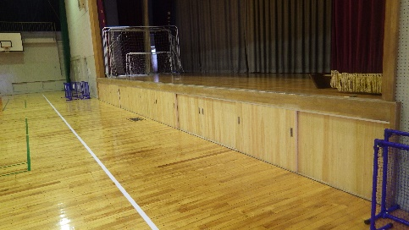
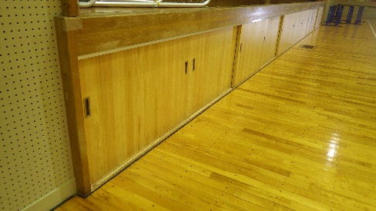
三重県 紀北町（東長島スポーツ公園体育館舞台下引違戸改修工事の実施）
木材利用
令和元年度においては、以下の取組により、公共施設の内装の改修を行った。
紀北町産ひのき材を活用し、東長島スポーツ公園体育館内の舞台下引違戸の改修工事に取り組んだ。
地元材のPRになることから今後、地元材の活用や木質化の促進による地元林業の活性化が期待できる。
公共施設の木質化の際は、今後も地元材の活用を積極的に行う。
□ 事業内容
１ 公共施設の木質化事業
△紀北町産ひのき材を活用し、体育館内の舞台下引違戸の改修工事を実施。
【事 業 費】1,540千円（全額譲与税）
【実 績】木材使用量0.2904㎥
□ 事業スキーム
２ 公共施設の木質化事業
町
委託
森林組合おわせ
□ 工夫・留意した点
地元林業の活性化を測るため、紀北町産ひのき材を活用した。
今後の地元材の活用と木質化の促進を目指す。
□ 基礎データ
①令和元年度譲与額 | 21,717千円
②私有林人工林面積（※１） | 14,510ha
③林野率（※２） | 88％
④人口（※３） | 16,338人
⑤林業就業者数（※４） | 93人
（１ 公共施設木質化の様子）
※１：「森林資源現況調査（林野庁、H29.3.31現在）」より、
※２：「2015農林業センサス」より、※３，４：「H27年国勢調査」より

